Slide 1
高性能计算机系统结构
胡伟武

Slide 2
多处理器
消息传递与共享存储
常见的共享存储系统
共享存储系统的指令相关
共享存储系统的访存事件次序
存储一致性模型
CACHE一致性协议

Slide 3
消息传递与共享存储

Slide 4
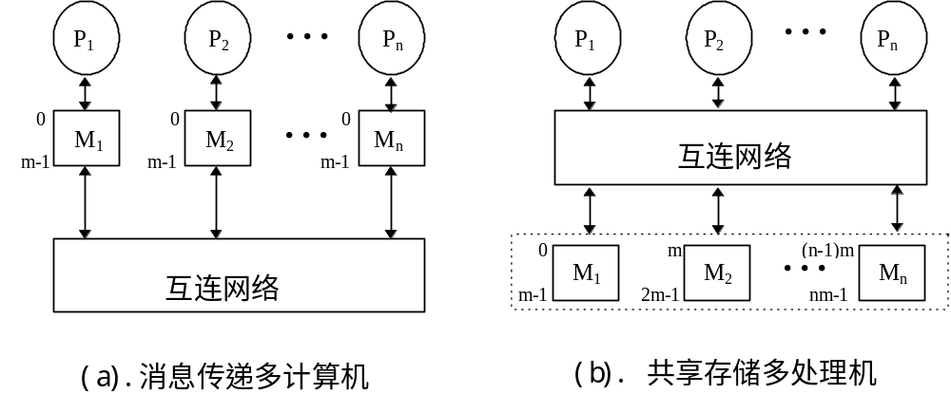
消息传递与共享存储
多地址空间
消息传递通讯
编程困难、程序移植困难
通用性差
可伸缩性好
单地址空间
共享存储通讯
编程容易、程序易移植
通用性强
可伸缩性一般

Slide 5
共享存储与消息传递的编程复杂度
任务划分与数据划分
  共享存储编程只需划分任务
  消息传递编程除了划分任务外，还需划分数据和考虑通信
  BBS与Email
传递复杂的数据结构较困难
  多个指针组成的结构
  struct {int *pa; int pb*; int *pc}
动态通信
  {for (i,j){ x=…; y=…; a[i][j]=b[x][y];}}
  进程迁移及进程数目的变化

Slide 6
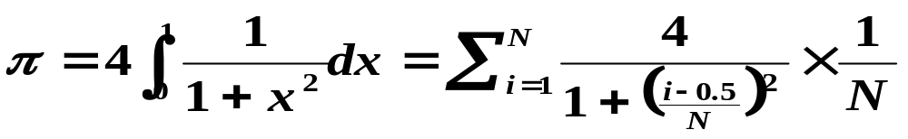
例子：积分求π
串行程序
h = 1.0/N; pi = 0;
for(i=1; i<=N; i++){
temp = (i-0.5)*h;
pi = pi + 4/(1+temp*temp);
}
pi = pi * h;
printf pi;

Slide 7
积分求π的并行程序
JIAJIA MPI
jia_init(argc,argv);
pi=jia_alloc(8);
h = 1.0/N;
for(i=jiapid+1;i<=N;i+=jiahosts)
{ mypi = ... }
jia_lock(1);
pi += mypi;
jia_unlock(1);
printf pi;
jia_exit();
MPI_Init(argc,argv);
MPI_Comm_size();
MPI_Comm_rand();
h = 1.0/N;
for(i=myid+1;i<=N;i+=numprocs)
{ mypi = ... }
MPI_Reduce(mypi,pi,1 ... );
printf pi;
MPI_Finalize();

Slide 8
并行程序例子：矩阵乘法
A
B
C
A1
C1
A2
C2
X
B1
B2
B3
B4
=
A3
C3
A4
C4
A × B = C的过程可分为四个独立的部分：
Ai × B = Ci，i = 1, 2, 3, 4
每部分包含的运算可由一台处理机单独完成
矩阵较大时，需分开存放，即Ai,Bi,Ci放在结点i上
每个结点的工作分为AiB1,AiB2,AiB3,AiB4四个部分

Slide 9
矩阵乘法的并行程序
共享存储
double (*a)[N],(*b)[N],(*c)[N];
a=jia_alloc(N*N*8);
b=jia_alloc(...); c=jia_alloc(...);
if (jiapid==0) for (i...) for (j…){
a[i][j]=1;b[i][j]=1;
}
jia_barrier();
begin=N*jiapid/jiahosts;
end=N*(jiapid+1)/jiahosts;
for (i=begin; i<end; i++)
for (j=0; j<N; j++)
for (k=0; k<N; k++)
c[i][j]+=a[i][k]*b[k][j];
jia_barrier();
if (jiapid==0) printf C;
jia_exit();
消息传递
double (*a)[N],(*b)[N],(*c)[N];
a=malloc2(N*N*8);
b=malloc2(...); c=malloc(...);
if (mypid==0) {
init a,b; send a,b；
}else{
recv a,b；
}
for (i=0;i<N/hosts;i++)
for (j=0; j<N; j++)
for (k=0; k<N; k++)
c[i][j]+=a[i][k]*b[k][j];
if (mypid!=0){ send c;}
else{ recv c; printf c;}

Slide 10
并行程序的例子：图象纠正
串行程序
for (i=0;i<lin2;i++){
for (j=0;j<col2;j++){
x=P(i,j,…);
y=P(i,j,…);
out[i,j]=in[x][y];
}
}
共享存储并行程序
start=lin2/jiahosts*jiapid;
end=start+lin2/jiahosts;
if (jiapid==jiahosts) end=lin2;
for (i=start;i<end;i++){
for (j=0;j<col2;j++){
x=P(i,j,…);
y=P(i,j,…);
out[i,j]=in[x][y];
}
}
jia_barrier();

Slide 11
常见的共享存储系统

Slide 12
常见的共享存储系统体系结构
无CACHE结构
  集中式共享存储，无CACHE一致性问题，可伸缩性有限，CRAY-XMP，YMP-C90
共享总线结构
  集中式共享存储，侦听总线维护一致性，可伸缩性有限，DEC，SUN，SEQUENT，SGI等公司的SMP产品
CC-NUMA结构
  分布式共享存储，通过目录协议等维护一致性，DASH, Alewife, Origin 2000等
NCC-NUMA结构
  以Cray-T3D及T3E为代表，硬件提供共享存储，但不负责维护一致性，可伸缩性好，可达上千个处理机
COMA结构
  存储单元与物理地址分离，数据可以动态地在各结点间移动和复制，每个结点的存储器相当于一个大容量CACHE，数据一致性也在这一级维护，KSR，DDM等
虚拟共享存储系统
  在基于消息传递的多计算机或机群中，用软件的方法把多个独立编址的存储器转化为一个统一编址的共享虚拟存储空间，IVY, Midway, Munin, TreadMarks, JIAJIA等

Slide 13
共享存储与消息传递发展趋势
1970年代到1980年代中期，并行系统主要是SMP与向量机，结点个数不多（4-8路），是科学计算、事务处理、服务器领域的主要产品
由于SMP与向量机可伸缩性差，1990年代消息传递的MPP兴起，主要用于科学计算，同时NUMA系统的研究全面展开，如DASH，Alewife，KSR-1等
1990年代后期，由于解决了伸缩性问题，以Origin 2000为标志，中规模和大规模的共享存储兴起，SUN的Starfile，Compaq的Wildfire, 及IBM的NUMA-Q
  目前主流的服务器均采用共享存储，低端服务器由处理器提供直接互连形成2-4路系统；高端服务器通过桥片连接形成几十路的系统
以科学计算为目的大规模MPP系统仍以消息传递为主，几千到上万个处理机，随着带宽的增加与用户级通信的发展，机群系统与MPP系统的界限越来越模糊
主流商业片内多核都采用共享存储系统，甚至分布式共享存储系统；片内众核（几百到上千核）如GPU结构采用独立内存

Slide 14
共享存储系统的指令相关

Slide 15
一致性问题
在单机系统中，只要保持程序中的数据相关性，就可以保证执行正确。在多处理机系统中，不仅要考虑单机内的数据相关，而且要考虑多机之间的数据相关
为了执行的正确性，每个处理机都必须根据程序序来执行指令
Process P1 Process P2
STORE a, 1 STORE b, 1
LOAD R1,b LOAD R2,a
(Incorrect Result: R1=0,R2=0)

Slide 16
一致性问题（cont.）
即使每个处理机都根据程序序执行指令，仍可能导致错误结果
Process P1 Process P2 Process P3
STORE a,1 LOAD R1,a LOAD R2,b
STORE b,1 LOAD R3,a
(Incorrect result: R1=1,R2=1, R3=0)
起因：从Write Nonatomic到Write Atomic
什么是写可分割系统中正确的执行？
  存储一致性模型和Cache一致性协议

Slide 17
什么是正确的执行？
正确性标准：符合程序员的直觉
正确性规范：顺序一致性
  Sequential consistency defines a correct execution as the one “whose result is the same as if the operations of each individual processor appear in this sequence in the order specified by the program”.
  如果在多处理机环境下的一个并行执行的结果等于同一程序在单处理机多进程环境下的一个执行的结果，则此并行程序执行正确

Slide 18
并行程序模型
程序模型
  一个进程P是一个二元组<V(P),PO(P)>，其中V(P)是LOAD和STORE指令的集合，PO(P)是V(P)上的一个全序关系
  由N个进程P1,P2,…,Pn组成的程序PRG(P1,P2,…,Pn)是一个二元组<V(PRG),PO(PRG)>，其中V(PRG)=V(P1)∪ V(P2)∪...∪V(Pn)是程序PRG的指令集，PO(PRG)=PO(P1) ∪PO(P2)∪...∪PO(Pn)是程序PRG的程序序
冲突访问的概念
  如果两个访存操作访问的是同一单元且其中至少有一个是存数操作, 则称这两个访存操作是冲突的。
  C(PRG)={(u,v)|((u,v)∈V(PRG))∩(u,v是冲突访问)}称为程序PRG中冲突访问对集

Slide 19
程序执行的正确性
执行的概念
  在在一个并行执行中，一旦互相冲突的访问的执行次序确定了。那么执行结果也就确定了
  在程序PRG中, 对冲突访问对集C(PRG)的任一无圈定序称为程序PRG的一个执行，记为E(PRG)。
执行的正确性
  程序PRG的执行E(PRG)正确的充要条件是E(PRG) ∪ PO(PRG)无圈。

Slide 20
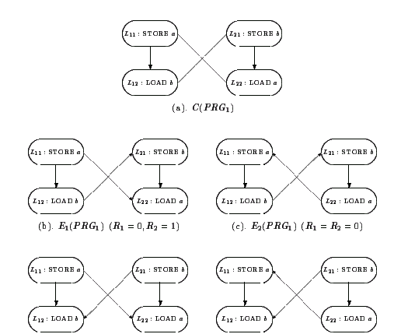
正确与错误的程序执行

Slide 21
共享存储系统的访存事件次序

Slide 22
满足顺序一致的访存事件次序
顺序一致的一个充分条件（GPPO条件）
  在共享存储多处理机中，若任一处理机都严格按照访存指令在进程中出现的次序执行，且在当前访存指令彻底执行完之前不能开始执行下一条访存指令，则此共享存储系统是顺序一致的
  一个存数操作“彻底完成”指的是它所引起的值的变化已被所有处理机所接受，
  一个取数操作彻底完成是指它取回的值已确定，且写此值的存数操作已“彻底完成”
Process P1 Process P2 Process P3
STORE a,1 LOAD R1,a LOAD R2,b
STORE b,1 LOAD R3,a

Slide 23
分布式系统的访存模型
写可分割系统的访存事件模型
  系统中有N个处理机, 每个处理机执行一个进程。
  任一访存操作u被分割成N个子操作u¹,u²,... , u^{n}, 其中u^{i}表示u相对于Pi已执行完(performed with respect to Pi)。
GPPO条件的描述
  任一处理机都按访存指令在进程中出现的次序执行，且在当前访存指令彻底执行完之前不能开始执行下一条访存指令
  (u,v) ∈ PO => u^{i} < v^{j}
  (w,r)∈E ∩(r,v)∈PO => w^{i} < v^{j}
  (w1,w2)∈E => w1^{i} < w2^{j}
  (r,w)∈E => r^{c} < w^{c}
  (w,r)∈E => w^{c} < r^{c}
  其中: c为执行操作的处理机号，i,j=1,2,…,n
在写可分割系统中，若执行E(PRG)满足GPPO条件，则E(PRG)正确

Slide 24
顺序一致系统中的乱序执行
在顺序一致系统中的乱序执行
  如果访存操作u和v是同一进程Pi的两个访存操作且u在v之前，则在如下条件下v可先于u执行而不影响程序正确性：在v发出之后u“彻底完成”之前的这段时间内，没有其他对v所访问单元的访问相对于Pi完成（如v所访问单元在Pi中的备份不被更新）
  例：Process 1 Process2
  STORE a,1 STORE b,1
  LOAD R1,b LOAD R2,a
乱序执行的实现方法：猜测执行
  先往下执行，收到相应的invalidate信号再反悔
Sa
Lb
inv(b)

Slide 25
存储一致性模型

Slide 26
存储一致性模型（Memory Consistency）
历史的观点: Hardware-Centric
  对多个处理机访问共享存储器的次序的一些限制
  弱一致性模型：放松限制来提高性能
  程序员必须考虑访存次序
  系统设计者没有优化余地
正确的观点: Programmer-Centric
  结构设计者与应用程序员之间的一种约定
  给出正确程序的标准
  程序员不用考虑访存次序
  系统设计者有更多的提高性能的空间

Slide 27
常见的存储一致性模型
常见的存储一致性模型
  瞬间一致性模型（Atomic Consistency）
  顺序一致性模型（Sequential Consistency）
  处理器一致性模型（Processor Consistency）
  弱一致性模型（Weak Ordering）
  释放一致性模型（Release Consistency）
  域一致性模型（Scope Consistency）
  单项一致性模型（Entry Consistency）
从某种意义上说，存储一致性模型对共享存储系统中多处理机的访存次序作了限制，从而影响了性能

Slide 28
瞬间一致性模型（Atomic Consistency）
所有访存操作同时被所有处理机观察到
只有在集中式共享存储系统中能实现，如总线结构的系统采用侦听协议
与顺序一致性的区别
A A A
B B B
C C C
A
A A
B B
B
C C C

Slide 29
顺序一致性模型
正确性标准：符合程序员的直觉
正确性规范：顺序一致性
  Sequential consistency defines a correct execution as the one “whose result is the same as if the operations of each individual processor appear in this sequence in the order specified by the program”.
  如果在多处理机环境下的一个并行执行的结果等于同一程序在单处理机多进程环境下的一个执行的结果，则此并行程序执行正确

Slide 30
处理机一致性模型
由 Goodman 提出的处理机一致性（Processor Consistency）比顺序一致性弱，处理机一致性对访存事件发生次序施加的限制是：
  在任一取数操作 LOAD允许被执行之前，所有在同一处理机中先于这一LOAD 的取数操作都已完成
  在任一存数操作 STORE允许被执行之前，所有在同一处理机中先于这一STORE 的访存操作（包括LOAD 和STORE）都已完成
上述条件允许STORE之后的LOAD 越过STORE而执行，放松了顺序一致性模型对访存次序的限制
实际上是把Write Buffer变得让用户可见
  如：Store提交后在Write Buffer，还没有写Cache/内存，后面的Load已经从Cache取回数据，此时收到对Load访问Cache行的一个无效请求

Slide 31
同步操作在共享存储系统中的作用
矩阵乘法
double (*a)[N],(*b)[N],(*c)[N];
a=jia_alloc(N*N*8);
b=jia_alloc(...); c=jia_alloc(...);
if (jiapid==0) for (i...) for (j…){
a[i][j]=1;b[i][j]=1;
}
jia_barrier();
begin=N*jiapid/jiahosts;
end=N*(jiapid+1)/jiahosts;
for (i=begin; i<end; i++)
for (j=0; j<N; j++)
for (k=0; k<N; k++)
c[i][j]+=a[i][k]*b[k][j];
jia_barrier();
if (jiapid==0) printf C;
jia_exit();
积分求π
jia_init(argc,argv);
pi=jia_alloc(8);
h = 1.0/N; pi = 0;
for(i=jiapid+1;i<=N;i+=jiahosts)
{ mypi = ... }
jia_lock(1);
pi += mypi;
jia_unlock(1);
printf pi;
jia_exit();

Slide 32
弱存储一致性模型（Weak Ordering）
把同步操作和普通访存操作区分开来，只在同步点维护一致性
冲突访问必须用同步操作保护
访存次序
  同步操作的执行满足顺序一致性条件
  在任一普通访存操作允许被执行之前，所有在同一处理机中先于这一访存操作的同步操作都已完成
  在任一同步操作允许被执行之前，所有在同一处理机中先于这一同步操作的普通访存操作都已完成

Slide 33
释放一致性模型（Release Consistency）
把同步操作进一步分成获取操作ACQUIRE和释放操作RELEASE
冲突访问必须用REL->ACQ对隔开
访存次序
  同步操作的执行满足顺序一致性条件
  在任一普通访存操作允许被执行之前，所有在同一处理机中先于这一访存操作的ACQUIRE操作都已完成
  在任一RELEASE操作允许被执行之前，所有在同一处理机中先于这一RELEASE的普通访存操作都已完成

Slide 34
域一致性模型（Scope Consistency）
冲突访问必须用同一把锁保护
P1
x=1
Acq(l1)
y=1
Rel(l1)
P2
Acq(l1)
a=x
b=y
Rel(l1)
Acq(l2)
z=1
Rel(l2)
P3
Acq(l2)
a=x
b=y
c=z
Rel(l2)
P1
x=1
Acq(l1)
y=1
Rel(l1)
P2
Acq(l1)
a=x
b=y
Rel(l1)
Acq(l2)
z=1
Rel(l2)
P3
Acq(l2)
a=x
b=y
c=z
Rel(l2)
结果：P2: a=b=1; P3:a=b=c=1
结果：P2: a=0,b=1; P3:a=b=0,c=1
Release Consistency
Scope Consistency

Slide 35
单项一致性模型（Entry Consistency）
必须为每一个共享变量指定相应的锁
加重了程序员的负担
有利于性能

Slide 36
存储一致性模型的一个框架模型
基本思想
  Ｍ＝对访存事件的一个分类C＋一种同步机制SYN
  对同步操作的一个定向称为一个执行E
  Ｅ正确的条件：由Ｅ确定的访存操作的偏序与程序序的并集无环路
  对Ｍ正确的实现的条件：所有执行都正确
  在顺序一致性模型中，把普通访存操作看作同步操作，则前面关于顺序一致性的理论是该框架模型的一个特例

Slide 37
CACHE一致性协议

Slide 38
共享存储多处理机中的Cache一致性问题
Cache在共享存储系统中的作用
  弥补CPU与主存间的速度差距
  减少访存冲突以及对互连网络带宽的需求
Cache一致性问题
  如何保持数据在Cache及主存中的多个备份的一致性
1: x = 1;
4: if (x==1)
2: x = 2;
5: if (x==2)
3: x = 3;
6: if (x==3)
存储器 0: x = 0 7: x==?

Slide 39
Cache一致性协议
Cache一致性协议（Cache Coherence Protocol）：一种把新写的值传播到其他处理机的机制
  如何传播新值：Write Invalidate vs. Write Update
  谁可以产生新值：Single Writer vs. Multiple Writer
  何时开始传播新值：Early vs. Delayed Propagation
  向何处传播新值：Snoopy vs. Directory Protocol
Cache一致性协议决定系统为维护一致性所做的具体动作，因而直接影响系统性能

Slide 40
Write-Invalidate和Write Update
Write-Invalidate
  当一个处理机更新某共享单位（如存储行或存储页）时（之前或之后），通过某种机制使该共享单位的其它备份无效，当其它处理机访问该共享单位时，访问失效，再取得有效备份
Write-Update
  当一个当一个处理机更新某共享单位时，把更新的内容传播给所有拥有该共享单位备份的处理机
比较
  Write Update: 重复更新已不再使用的行
  Write Invalidate: 假共享导致乒乓问题

Slide 41
单写和多写
单写：任一时刻只有一个处理机能写某共享单位
多写：多个处理机同时写某共享单位的不同部分
P1
P2
...
Pn
...
B
B
B
Cache
Interconnection Network
M1
...
Mm
Memory
B

Slide 42
急切更新与懒惰更新
普通RC：边写边传输写操作
Eager RC：把写操作延迟到Release时一起发出
Lazy RC：进一步延迟到下一个Acquire时再传输
ERC和LRC是RC的不同实现，不是不同的一致性模型
acq w(x) w(y) w(z) rel
acq w(x) rel
x
y
z
acq w(x) rel
acq w(x) rel
RC
ERC
acq w(x) w(y) w(z) rel
acq w(x) rel
x,y,z
acq w(x) rel
acq w(x) rel
ERC
LRC

Slide 43
侦听协议
通过广播维护一致性
  写数的处理机把新写的值或所需的存储行地址广播出去
  其他处理机侦听广播，当广播中的内容与自己有关时，接受新值或提供数据
  存储器和每个处理机的Cache只维护状态信息
适合于总线结构的SMP系统中
  总线是一种廉价而有效的广播工具
可伸缩性有限
  总线是一种独占性资源
  总线延迟随处理机数的增加而增加：仲裁、总线长度、总线阻抗

Slide 44
基于目录的协议
每个存储行对应一个目录项
  记录拥有该行的一个副本的那些处理机
  当某个处理机写该行时,根据目录项的内容传播数据
  在COMA结构中，记录该行的Owner
由于避免了广播，目录协议有一定的伸缩性
目录需要大量存储空间, 需要动态维护
  位向量目录: O(MN)，存储开销大
  有限指针目录：O(M logN)，指针溢出
  链目录: O(M logN)，串行更新

Slide 45
协议举例
基于目录，单写，写使无效
Pi
Pj
Pk
Pi
Pj
Pk
STORE x
x
x
x
x
INV
x
SHD
x
SHD
INV
SHD
SHD
4.wtack
2.invld
1.write
3.invack
x
x
CLEAN
CLEAN
(a)初始状态
(b)Pi发出存数操作

Slide 46
协议举例（cont.）
Pi
Pj
Pk
Pi
Pj
Pk
STORE x
LOAD x
x
EXC
x
INV
x
INV
x
INV
x
INV
x
EXC
2.invwb
4.wtack
4rdtack
2.wtbk
3.invwback
1.write
1.read
3.wback
x
DIRTY
x
DIRTY
(c)Pk发出存数操作
(d)Pi发出存数操作
若支持SC，Pi需等到Pk的“STORE x”执行完
若支持RC，无限制

Slide 47
协议举例（cont.）
Pi
Pj
Pk
Pi
Pj
Pk
LOAD x
x
SHD
x
INV
x
SHD
x
SHD
x
SHD
x
SHD
2..rdack
1..read
x
CLEAN
x
CLEAN
(e)Pj发出取数操作
(e)最终状态

Slide 48
存储一致性模型与Cache一致性协议
存储一致性模型对Cache一致性协议的制约作用
  Cache一致性协议都是针对某种存储一致性模型而设计的
  存储一致性模型为Cache一致性协议规定了“一致性”的目标，即，什么是“一致性”
  如，顺序一致性模型要求对某处理机所写的值立即进行传播，在确保该值已经被所有处理机接受后才能继续其它指令的执行
  如，释放一致性模型允许将某处理机所写的值延迟到释放锁时进行传播

Slide 49
参考文献
[1] 胡伟武, 《共享存储系统结构》, 高等教育出版社, 2001
[2] Weiwu Hu, “Correct Event Ordering in Shared Memory Syetems”, Ph.D. Thesis, Institute of Computing Technology, CAS, March, 1996.
[3] Weiwu Hu and Peisu Xia, “Out-of-Order Execution in Sequentially Consistent Shared Memory Systems: Theory and Experiments, Journal of Computer Science and Technology, Vol. 13, No. 2, pp. 125-140, Mar. 1998.
[4] Weiwu Hu, Weisong Shi, and Zhimin Tang, “A Framework of Memory Consistency Models”, Journal of Computer Science and Technology, Vol. 13, No. 2, pp. 110-124, Mar. 1998.

Slide 50
作 业

